Slide 1
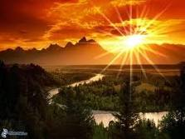
Využitie slnečnej energie
Eszter Pásztor
Zuzana Prokopičová

Slide 2
Úvod:
Slnko je zdroj obnoviteľnej energie a slnečná energia sa v 21. storočí určite bude počítať medzi hlavné zdroje energie. Na zem dopadne 50% slnečného žiarenia.

Slide 3
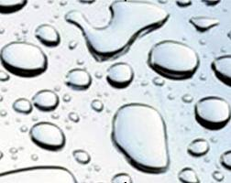
Slnečné žiarenie sa využíva rôznymi spôsobmi:
1. Rozklad vody pomocou slnka
- Pomocou slnečného žiarenia môžeme vodu rozložiť na vodík a kyslík. Existujú rôzne spôsoby. A práve vodík je výborné palivo.

Slide 4
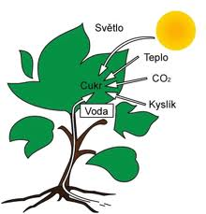
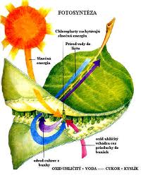
2. Fotosyntéza
- Je to proces premeny anorganických látok na organické. Prebieha počas slnečného žiarenia v zelenom farbive rastlín

Slide 5
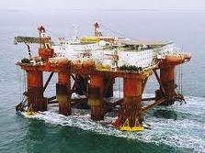
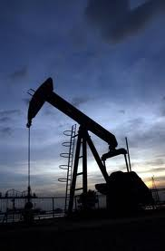
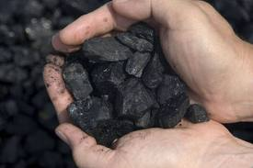
3. Fosílne palivá
- Sú to ropa,zemný plyn,uhlie a vznikajú z odumretých tiel organizmov – biomasy.

Slide 6
4 . Slnečné články
- Skladajú sa z polovodivého materiálu
Na ich výrobu sa používa najčastejšie kryštalický kremík. Z tohto kryštálu sa narežú tenké doštičky a pokryjú sa z jednej strany napríklad fosforom a z druhej strany napríklad arzénom.

Slide 7
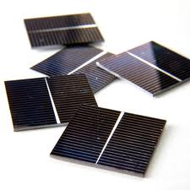

Ak na slnečný článok dopadá slnečné žiarenie oddelia sa od seba kladné a záporné náboje a vonkajším okruhom potom tečie elektrický prúd.

Slide 8
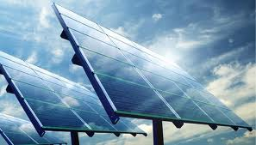
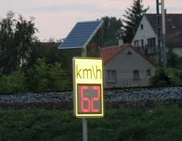
5. Slnečné panely - kolektory
- Spojením slnečných článkov vznikne slnečný panel – kolektor.

Slide 9
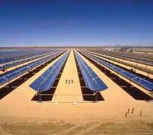
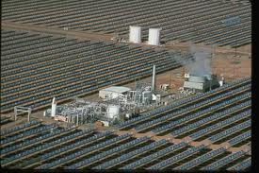
6.Slnečné tepelné elektrárne
- Používajú sa na ohrievanie vody. Funguje to takto. Otáčavé zrkadlá sústreďujú slnečné lúče na kotol s vodou. Tam vzniká horúca para, ktorá poháňa turbínu, turbína poháňa generátor a generátor vytvára elektrický prúd.

Slide 10
7. Slnečný motor
- Rozumieme pod tým zariadenie, ktoré akokoľvek mení slnečnú energiu na mechanickú.

Slide 11
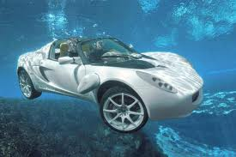
8. Elektrický pohon z vody
- Pomocou slnečného žiarenia rozložíme vodu na kyslík a vodík a potom tieto plyny opäť zlúčime a vznikne opäť voda. Nahromadená energia sa uvoľní vo forme elektriny, napojíme akumulátor a tým môžeme poháňať automobil.

Slide 12
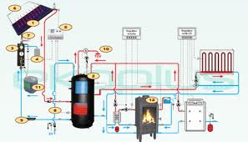
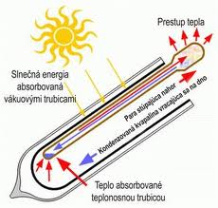
9. Slnečný ohrievač vody a slnečná sušička
- Pracuje takto. Za čiernym materiálom, ktorý dobre vedie teplo je voda. Teplá voda stúpa hore do zásobnej nádoby a do vodovodu. Takto voda obieha a ohrieva sa.

Slide 13
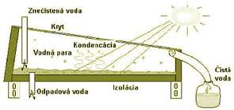
10. Slnečný destilátor
-Slúži na čistenie závadnej vody.

Slide 14
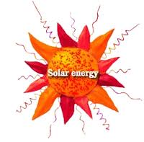
Dúfajme, že slnečná energia sa bude v budúcnosti používať oveľa viac, pretože je to veľmi ekologický spôsob získavania palív, energie.
Ďakujeme za pozornosť

